Slide 1
ENSn4446: Kvantitativní výzkum v environmentalistice Kvanti a kvali výzkumné techniky
Tomáš Doseděl – dosedel@fss.muni.cz

Slide 2
Základní techniky výzkumu v sociálních vědách
Experiment
Dotazníkové šetření
Pozorování
Nevtíravé techniky
Evaluační výzkum
Rozhovor
Sekundární analýza dat

Slide 3
Základní techniky výzkumu v sociálních vědách
Experiment
Dotazníkové šetření
Pozorování
Nevtíravé techniky
Evaluační výzkum
Rozhovor
Sekundární analýza dat

Slide 4
Experiment

Slide 5
Experiment
Závisle proměnná (Dependent variable)
Nezávisle proměnná (Independent variable)

Slide 6
Experiment
Závisle proměnná (Dependent variable)
Nezávisle proměnná (Independent variable)
NEZÁVISLE ZÁVISLE
Zmáčknu tlačítko rozsvítí se žárovka
Přiliju vodu do mouky vznikne těsto
Podám antibiotikum zničím baktérii

Slide 7
Experiment
Závisle proměnná (Dependent variable)
Nezávisle proměnná (Independent variable)
NEZÁVISLE ZÁVISLE
Zmáčknu tlačítko rozsvítí se žárovka
Přiliju vodu do mouky vznikne těsto
Podám antibiotikum zničím baktérii
Experimentálně zjišťujeme, jestli nezávisle proměnná má vliv na závisle proměnnou.
V sociálních vědách často problematické určit směr kauzality (co je příčina, co následek).

Slide 8
Experiment
Pre-test: otestujeme situaci na začátku
Impulz: provedeme akci
Post-test: otestujeme situaci na konci
Příklad:
znalosti o uhlíkové stopě – seminář pro střední školy – znalosti se zvýšily

Slide 9
Experiment
Pre-test: otestujeme situaci na začátku
Impulz: provedeme akci
Post-test: otestujeme situaci na konci
Příklad:
znalosti o uhlíkové stopě – seminář pro střední školy – znalosti se zvýšily
Problém:
Nejsme jediní, kdo provádí impulz. Sociální systémy nejsou většinou uzavřené!

Slide 10
Experiment
Problém:
Nejsme jediní, kdo provádí impulz. Sociální systémy nejsou většinou uzavřené!
Řešení: zavedeme kontrolní skupinu
Skupina 1: pre-test – impulz – post-test
Skupina 2: pre-test – post-test
Zjistíme, jestli změna je skutečně způsobena naším působením

Slide 11
Experiment
Problém:
Nejsme jediní, kdo provádí impulz. Sociální systémy nejsou většinou uzavřené!
Řešení: zavedeme kontrolní skupinu
Skupina 1: pre-test – impulz – post-test
Skupina 2: pre-test – post-test
Zjistíme, jestli změna je skutečně způsobena naším působením
Problém: lidi poznají, že je ovlivňujete

Slide 12
Experiment
Problém: lidi poznají, že je testujete
Řešení: ovlivňujeme všechny (placebo)
Skupina 1: pre-test – impulz – post-test
Skupina 2: pre-test – falešný impulz – post-test

Slide 13
Experiment
Problém: lidi poznají, že je testujete
Řešení: ovlivňujeme všechny (placebo)
Skupina 1: pre-test – impulz – post-test
Skupina 2: pre-test – falešný impulz – post-test
Double-blind: ani respondent, ani výzkumník nejsou schopni odhalit, jestli je impulz pravý nebo falešný (v sociálních vědách dost těžko dosažitelné)
Randomizace: o členství ve skupině rozhoduje náhoda (los)

Slide 14
Experiment
Pozor na etiku!
Pracujeme s lidmi, ne s chemikáliemi
Etická komise MU
(Zimbardo, Milgram a další)

Slide 15
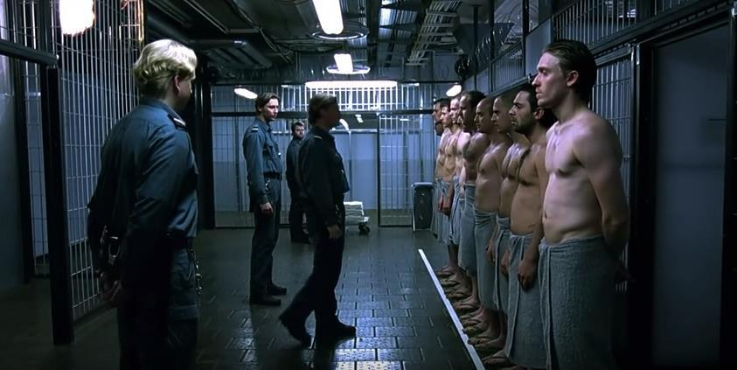
Das Experiment

Slide 16
Pozorování
Zúčastněné
Výzkumník se stane součástí zkoumaného terénu
Příklad: přihlásím se ke studiu vysoké školy, abych mohl zkoumat vysokoškolské prostředí
Vrať se do hrobu: https://youtu.be/ZaR6-ZswBWM
Nezúčastněné
Výzkumník není součástí zkoumaného terénu
Pozoruje dění s odstupem
V obou případech je problematická role výzkumníka, jeho vliv na pozorované dění

Slide 17
Pozorování
Přiznané
Všichni vědí, že výzkumník je výzkumník
Ovlivňuje to jejich chování?
Skryté
Výzkumník se tváří jako zkoumaný subjekt
Problém s etikou (debriefing)

Slide 18
Pozorování
Nutno proniknout do výzkumného terénu (role gatekeeperů)
Předem vyřešit potřebné souhlasy a povolení
Vyřešit etické problémy
Znát výzkumný terén natolik, aby bylo možné pozorovat nerušivě nebo proniknout jako zúčastněný pozorovatel
Vést si výzkumný deník, pořizovat záznamy (opět: právo, etika)

Slide 19
Nevtíravé techniky výzkumu
Můžeme zkoumat sociální realitu, aniž bychom ovlivnili jednání aktérů?
Můžeme, například zpětně
Videozáznamy, nahrávky
Deníky, dopisy
Předměty
Veřejné dokumenty: smlouvy, noviny, reklamy
Existující statistiky: sekundární analýza dat

Slide 20
Rozhovor
Nestrukturovaný:
výpověď je plně na respondentovi
výzkumník jen povzbuzuje
autenticita × redundance
Polo-strukturovaný:
stanovena jen obecná témata rozhovoru
výzkumník navodí téma a nechá respondenta mluvit
rozhovor usměrňovaný, redundance střední, na některá témata se nemusí dostat
Strukturovaný:
přesně daný scénář / seznam otázek
obdoba „kvalitativního dotazníku“
respondent nemá prostor pro témata, která považuje za důležitá

Slide 21
Rozhovor
nahrávka + přepis rozhovoru
analýza textu (kódování významů, propojování témat, zvýrazňování)

Slide 22
Analýza obsahu
Text, obraz, zvukový záznam, film…
Dva přístupy: „kvantitativní“ a „kvalitativní“

Slide 23
Analýza obsahu
„Kvantitativní“ přístup k analýze obsahu
Počítání výskytů (% sprostých slov ve filmu)
Srovnání
napříč žánry (komedie vs. romantické filmy)
napříč typy (české vs. americké filmy)
napříč časem (1950s vs. 1990s vs. 2000s)
Různé přístupy k výběru výzkumných jednotek (filmy, herci, režiséři…) i výzkumného vzorku (všechny, náhodný výběr, každý n-tý…

Slide 24
Analýza obsahu
„Kvalitativní“ přístup k analýze obsahu
Manifestní vs. latentní význam
Vytváření kódů – zástupných konceptů, které charakterizují konkrétní kusy textu
Vztahy mezi kódy, jejich vývoj v čase

Slide 25
Focus group
Skupinový rozhovor s více respondenty současně
Moderátor otevírá témata, klade otázky, usměrňuje diskuzi
Smyslem je interakce v rámci skupiny, nikoliv série monologů

Slide 26
Evaluační výzkum
Má za úkol vyhodnotit např.:
Zda je potřeba nějaký problém řešit
Jestli se aktuální řešení vyplácí (nejen finančně)
Jestli nějaké řešení funguje

Slide 27
Evaluační výzkum
Má za úkol vyhodnotit např.:
Zda je potřeba nějaký problém řešit
Jestli se aktuální řešení vyplácí (nejen finančně)
Jestli nějaké řešení funguje
Používá celou škálu výzkumných metod a designů:
Experiment
Sekundární analýzu dat
Rozhovory, pozorování
…

Slide 28
Uvidíte příště…
Základní principy dotazníkového šetření

